Slide 1
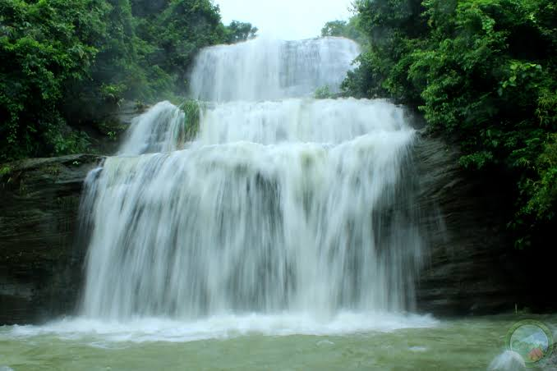
মাল্টিমিডিয়া ক্লাশে সবাইকে স্বাগতম

Slide 2
শিক্ষক পরিচিতি
মোছাঃ ফরিদা ইয়াছমিন
সহকারী শিক্ষক
ময়েনপুর কদমতলা দ্বিমুখী উচ্চ বিদ্যালয়
মিঠাপুকুর রংপুর

Slide 3
পাঠ পরিচিতি
শ্রেণীঃ ৯ম ও ১০ম
বিষয়ঃ বাংলাদেশের ইতিহাস ও বিশ্ব সভ্যতা
অধ্যায়ঃ ষষ্ট (পাঠঃ বারভূঁইয়া)
সময়ঃ ৫০ মিনিট

Slide 4
পূর্ব জ্ঞান যাচাই
সময়ঃ ৫ মিনিট
তোমরা কি বারভূঁইয়া ঈসা খান, সোনারগাঁ , নামগুলোর সাথে পরিচিত
১৫৩৮ খ্রিষ্টাব্দে বাংলার স্বাধীন সুলতানি যুগের অবসান হলে কোন শক্তিসমুহ বাংলাকে গ্রাস করতে থাকে
কখন বাংলায় অনেক বড় বড় স্বাধীন জমিদার ছিলেন

Slide 5
উত্তর
বাংলার বড় বড় জমিদার মুঘলদের অধীনতা মেনে নেয়নি তাঁরা নিজ নিজ জমিদারিতে স্বাধীন ছিলেন।
স্বাধীনতা রক্ষার জন্য তারা এক জোট হয়ে মুঘল সেনাপতির বিরুদ্ধে ঝাঁপিয়ে পরতেন। বাংলার ইতিহাসে এ জমিদারগন বারভূঁইয়া নামে পরিচিত ।
একে একে বিদেশী শক্তিসমুহ বাংলাকে গ্রাস করতে থাকে।
মুঘল সম্রাট আকবর আফগান্দের হাত থেকে বাংলার ক্ষমতা কেড়ে নেন। রাজধানী দখল করলেও মুঘলরা বাংলার অভ্যন্তরে অনেক দিন পর্যন্ত ক্ষমতা প্রতিষ্ঠিত করতে পারেনি । এসময় বাংলায় অনেক বড় বড় স্বাধীন জমিদার ছিল।

Slide 6
পাঠ শিরোনাম
বাংলার বারভূঁইয়াদের ইতিহাস ও পরিচয়

Slide 7
শিখনফল
বারভূঁইয়া কারা তা বলতে পারবে
বারোভুঁইয়া ও তাদের শাসিত অঞ্চলসমূহের নাম জানতে পারবে
বারভূঁইয়া ও মুঘলদের মধ্যে সম্পর্ক ও পরিণতি সম্পর্কে ব্যখ্যা করতে পারবে

Slide 8
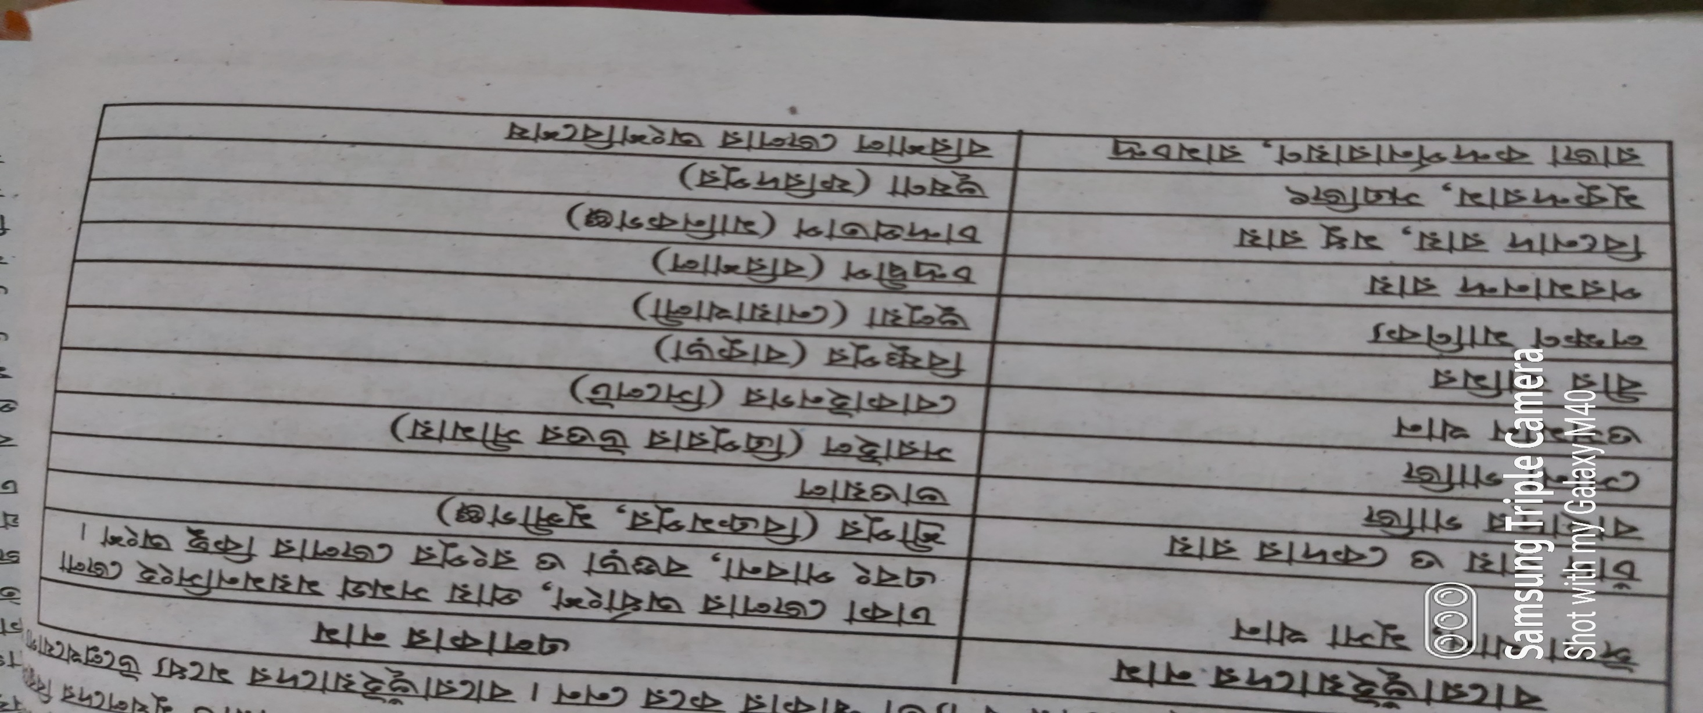
বারভূঁইয়াদের নামের তালিকা

Slide 9
শিক্ষার্থীর কাজঃ
বারোভুঁইয়ারা যে সকল অঞ্চলে শাসন করতেন সে সকল অঞ্চলের নামসহ তাদের তালিকা প্রদান করে (পাঠ্য বইয়ে প্রদত্ত) মানচিত্রে তা চিহ্নিত করতে বলব।
সময়ঃ ১৫ মিনিট
শিক্ষার্থীর নিজস্ব এলাকা ঐতিহাসিকভাবে কোন বারভূঁইয়া / ভূঁইয়াদের অঞ্চলে অবস্থিত তার নাম বলতে বলব

Slide 10
শিক্ষকের শিখন- শেখানো কার্যাবলী
সময়ঃ ২০ মিনিট
মুঘল সম্রাট আকবর ও জাহাঙ্গীরের রাজত্ত্বকালে বারভূঁইয়াদের সহিত ও বারভূঁইয়াদের দমনে ইসলামখানের গৃহীত বাবস্থা ও ভুমিকাসহ বারভূঁইয়াদের পতনের বিষয়টি আলোচনা করব।

Slide 11
একক কাজ
সময়ঃ ১০ মিনিট
বারভূঁইয়াদের দমনে নিযুক্ত মুঘল সেনাপতিদের ধারাবাহিক তালিকা প্রস্তুত কর।

Slide 12
নিচে তালিকাটি বর্ণিত হলঃ
সুবাদার ইসলাম খান
মিরজুমলা
সম্রাট শাহজাহান
আওরঙ্গজেব
শাহ সুজা
সম্রাট আকবর

Slide 13
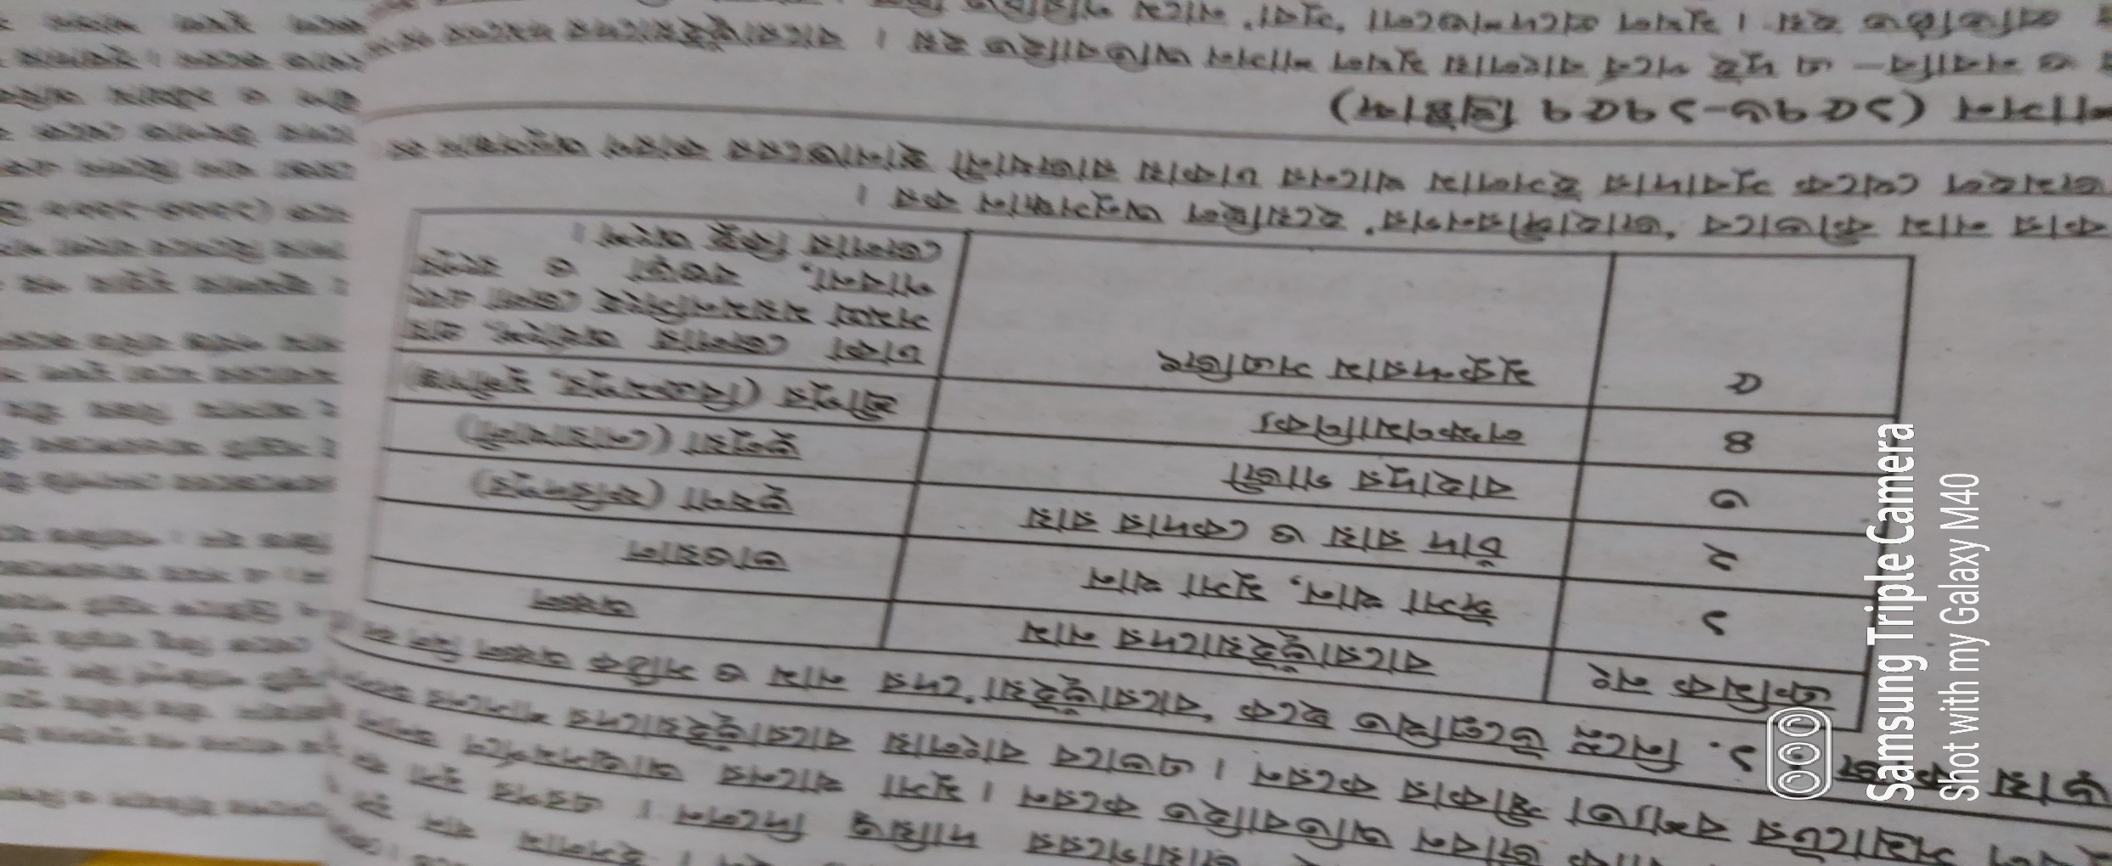
জোড়ায় কাজ
নিম্নে উল্লেখিত ছকে বারোভুঁইয়াদের নাম ও সঠিক অঞ্চল মিল কর।

Slide 14
মূল্যায়ন
সময়ঃ ১০ মিনিট
কোন সময়ে বারভূঁইয়াদের আবির্ভাব ঘটে ?
ঈসা খানের রাজধানী কোথায় ছিল ?
কে কখন ঢাকাকে বাংলার রাজধানী হিসাবে প্রতিষ্ঠিত করেন ।
ঢাকার নতুন নাম কি রাখা হয় ?

Slide 15
মূল্যায়নের উত্তর
১.বাংলার ইতিহাসে বারভূঁইয়াদের আবির্ভাব ষোল শতকের মাঝামাঝি থেকে সতেরো শতকের মধ্যবর্তী সময়ে ।
২. সোনারগাঁ ও খিজিরপুরের নিকটবর্তী কাতরাবু ঈসাখানের রাজধানী ছিল ।
৩. ইসলাম খান ১৬১০ খ্রিষ্টাব্দে ঢাকাকে বাংলার রাজধানী হিসাবে প্রতিষ্ঠিত করেন।
৪. ঢাকার নতুন নাম রাখা হয় জাহাঙ্গীরনগর ।

Slide 16
বাড়ির কাজ
ঢাকার নাম কিভাবে জাহাঙ্গীরনগর হয়েছিল অনুসন্ধান কর।

Slide 17
আল্লাহ্‌ হাফেজ

